Slide 1
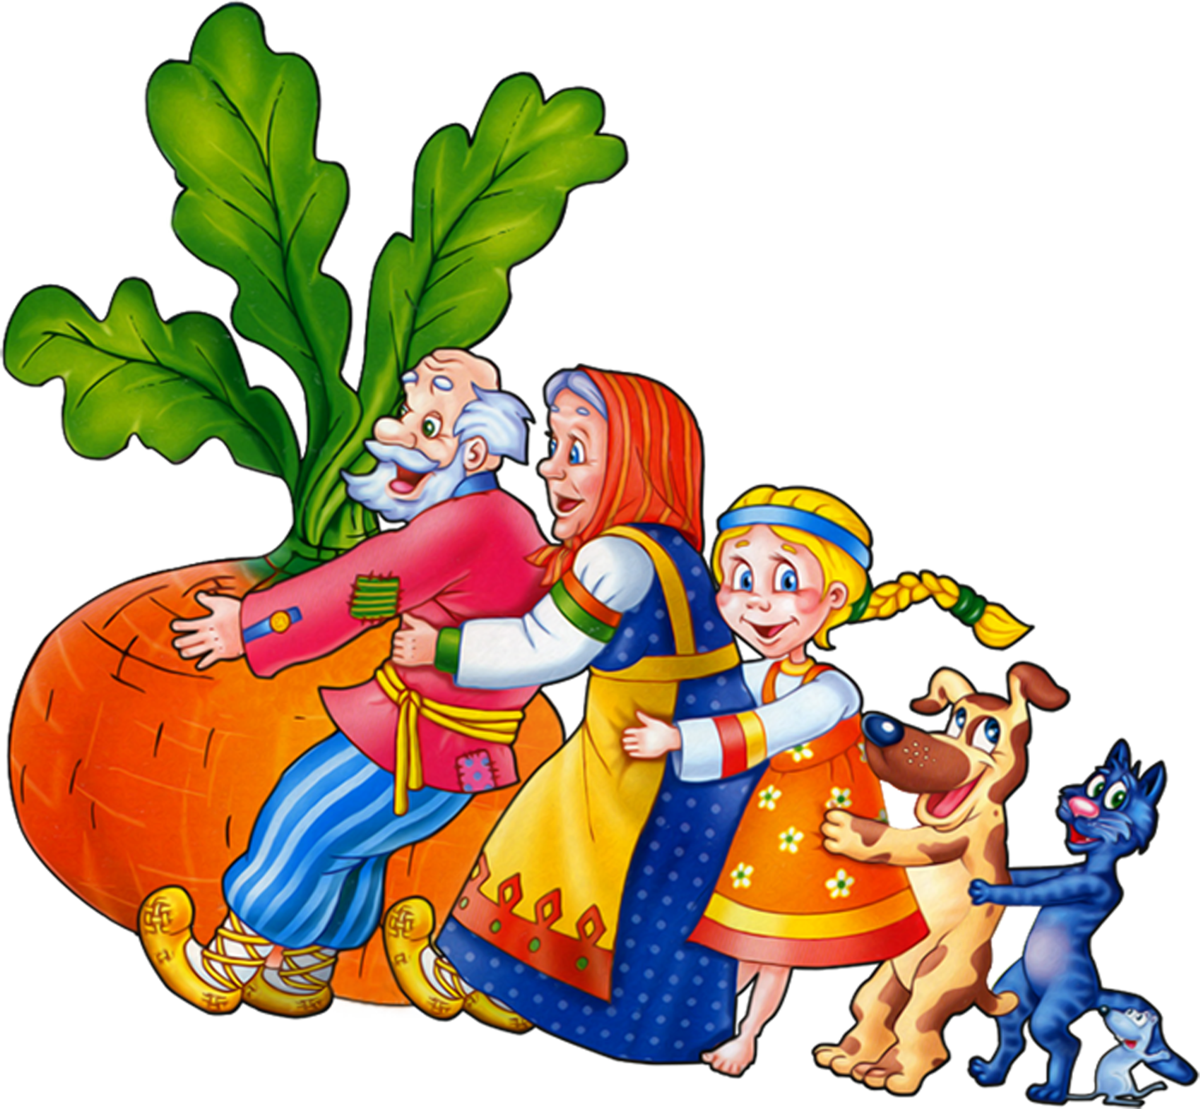
Вспоминаем сказки «Что или кто лишний?»

